Slide 1

GREEN WORLD
古茂扦，王惠东

Slide 2

电子杂志
作品形式

Slide 3
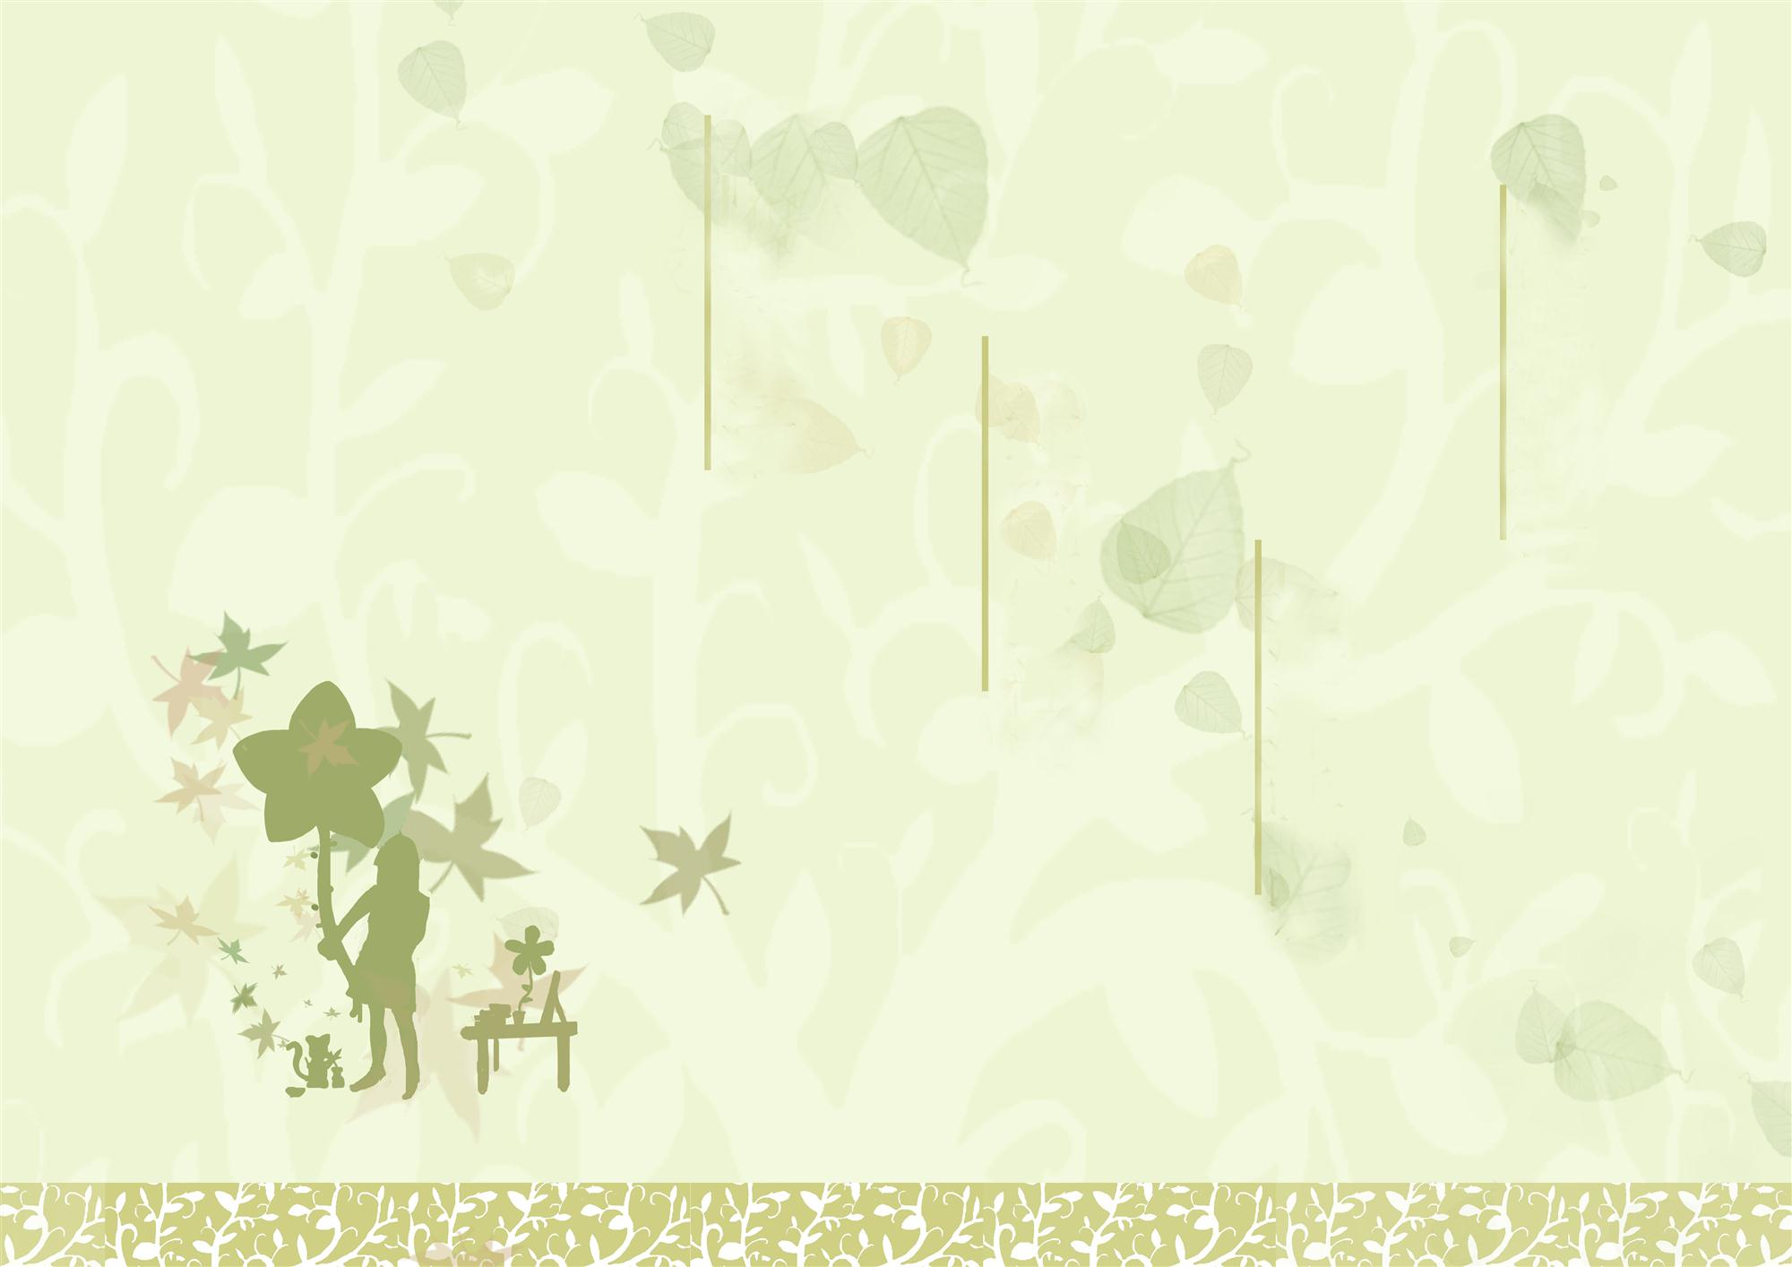
关注生态
作品主旨：
追寻绿色生活
宣传环保理念
介绍绿色科技

Slide 4

每天生活在钢筋混凝土的建筑中让我们的生活开始乏味，生活变得枯燥没有生机。思想往往受到空间的束缚，得不到释放。打开这本杂志，让我们走进自然倾近自然，让我们的生活变得更亲切。

Slide 5
作品展示
http://www.yunzhan365.com/58191139.html

Slide 6

thanks!
ppt模板作者：何智玲

